Slide 1


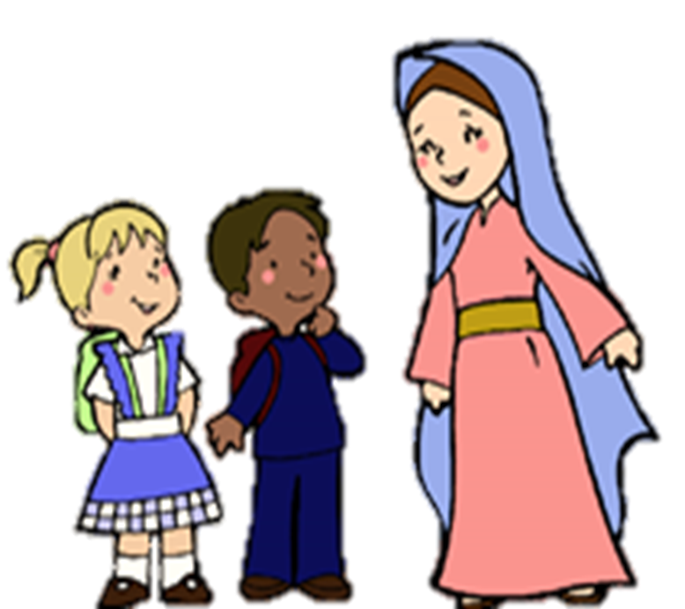
PRE-K

Slide 2
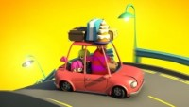
LUNES ACTIVACIÓN
El auto de papá
https://youtu.be/enVHR3HTxas

Slide 3
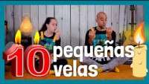
Práctica de lenguaje oral
https://youtu.be/AMFWNYZHYow

Slide 4
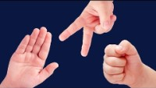
Juego de manos
https://youtu.be/zX29W5i_daA

Slide 5
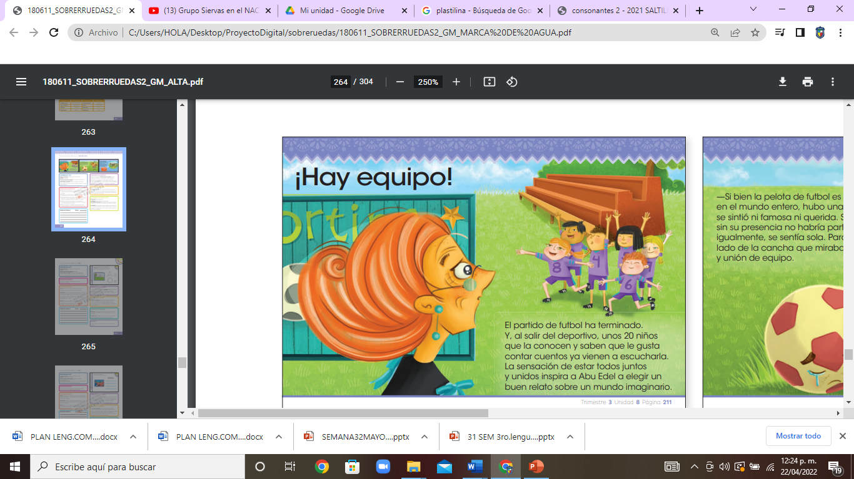
Lectura

Slide 6
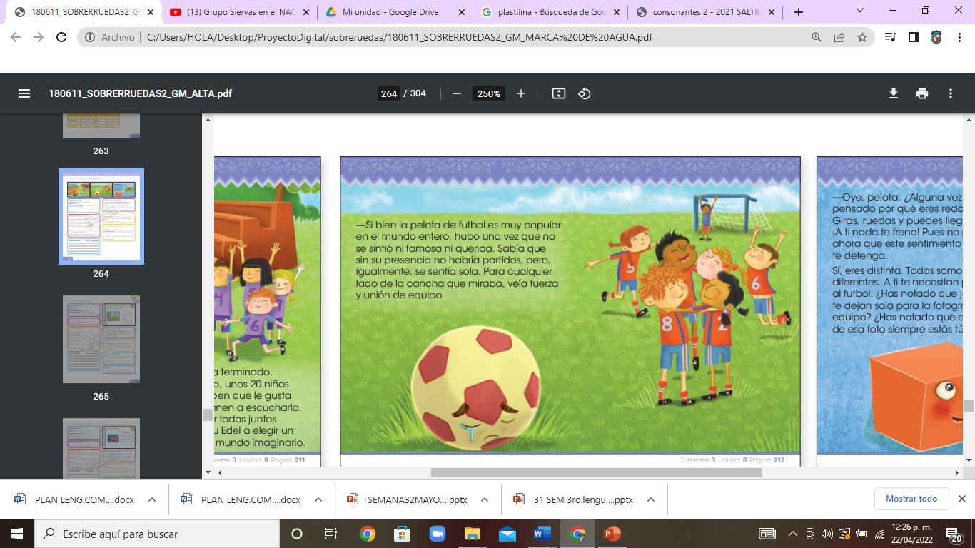
Lectura

Slide 7
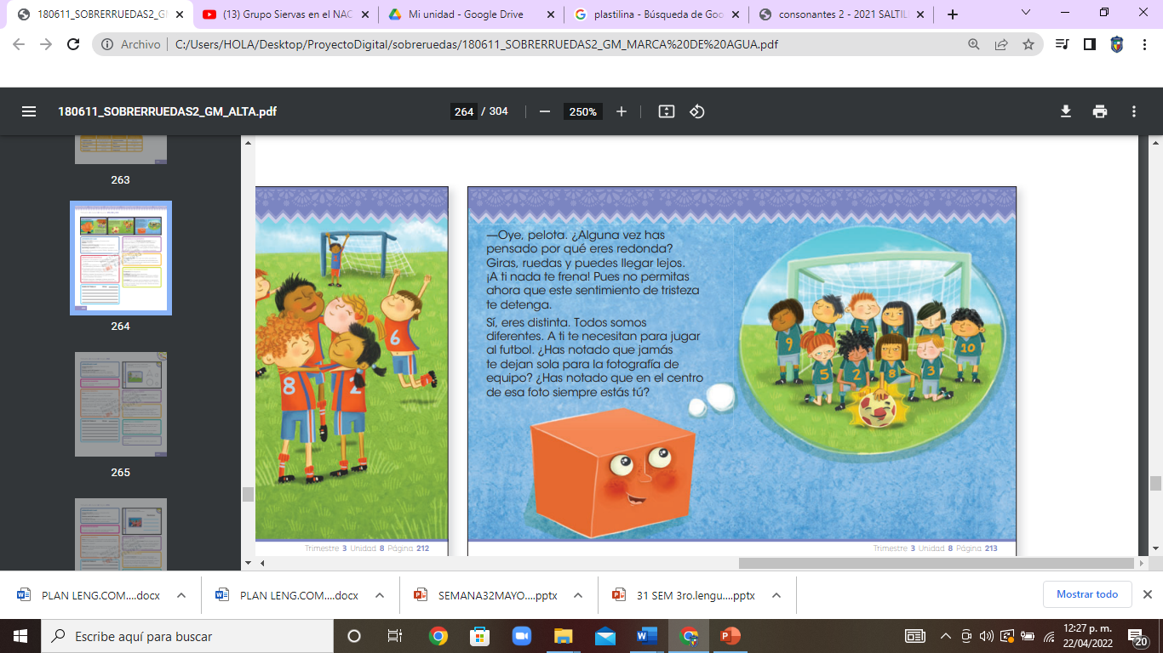
Lectura

Slide 8
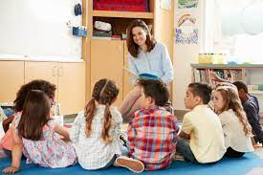
Compartimos experiencias

Slide 9
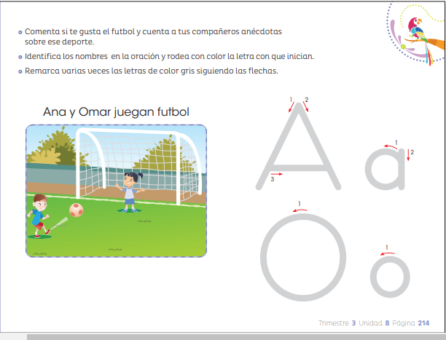
Cierre:

Slide 10

MARTES ACTIVACIÓN
Soy una serpiente
https://youtu.be/WUol0rMWxAc

Slide 11
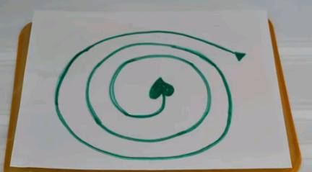
Práctica de motricidad fina
01
02
03
04

Slide 12
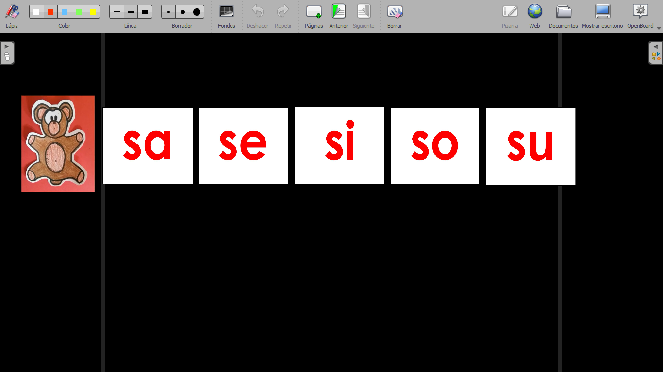
Recordar

Slide 13
Recordar
as,es,is, os,us

Slide 14
Juego de los dormidos pág. 62 Método
2
Mi | Y
Mi | Su
me | Té
Soy | Soy
tío | tía
1
3
4
5
6
7
8
9
10

Slide 15
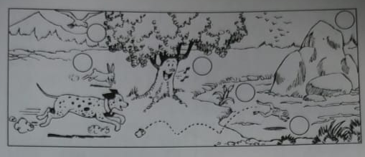
COLOREAMOS

Slide 16

MIÉRCOLES ACTIVACIÓN
Twist de los ratoncitos
https://youtu.be/5qnGEVvb8t8

Slide 17

Práctica de lenguaje oral
https://youtu.be/IfJZpq4HMQo

Slide 18
Lectura de nuevos sílabosLectura de nuevos
té | el | me | Y
De | La | Mi | Su
dio | las | un | Es

Slide 19
Vamos ha realizar algunos enunciados
té | el | me | Y
De | La | Mi | Su
dio | las | un | Es
Lola ___ ___ mamá

Slide 20
Vamos ha realizar algunos enunciados
té | el | me | Y
De | La | Mi | Su
dio | las | un | Es
El oso ___ ___ la nena Ana

Slide 21
Vamos ha realizar algunos enunciados
té | el | me | Y
De | La | Mi | Su
dio | las | un | Es
Ema ___ ___ mamá ___ Lola

Slide 22
Vamos ha realizar algunos enunciados
té | el | me | Y
De | La | Mi | Su
dio | las | un | Es
Daditos ___ ___ amo

Slide 23
Vamos ha realizar algunos enunciados
té | el | me | Y
De | La | Mi | Su
dio | las | un | Es
Mi mamá ___ dio___

Slide 24
Vamos ha realizar algunos enunciados
té | el | me | Y
De | La | Mi | Su
dio | las | un | Es
Lulú ___ ___ Lola.

Slide 25
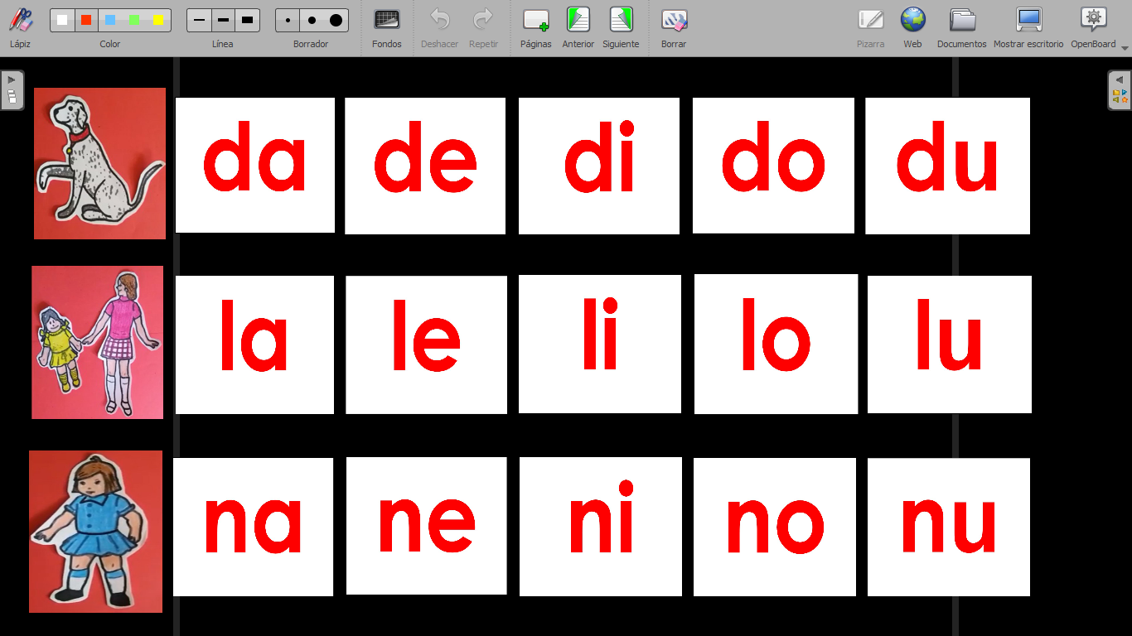
¿Con qué carretilla comienza?

Slide 26
¿Con qué carretilla comienza?

Slide 27
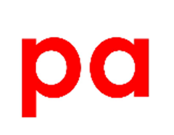
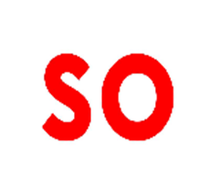
¿Con qué carretilla comienza?

Slide 28
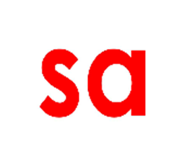
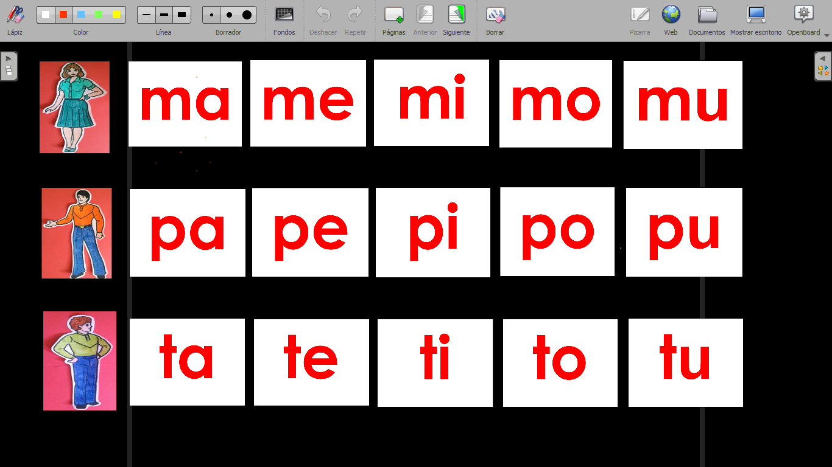
¿Con qué carretilla comienza?

Slide 29
¿Con qué carretilla comienza?

Slide 30

JUEVES ACTIVACIÓN
https://youtu.be/FzSbcGSaiIU
Este es el baile del movimiento

Slide 31
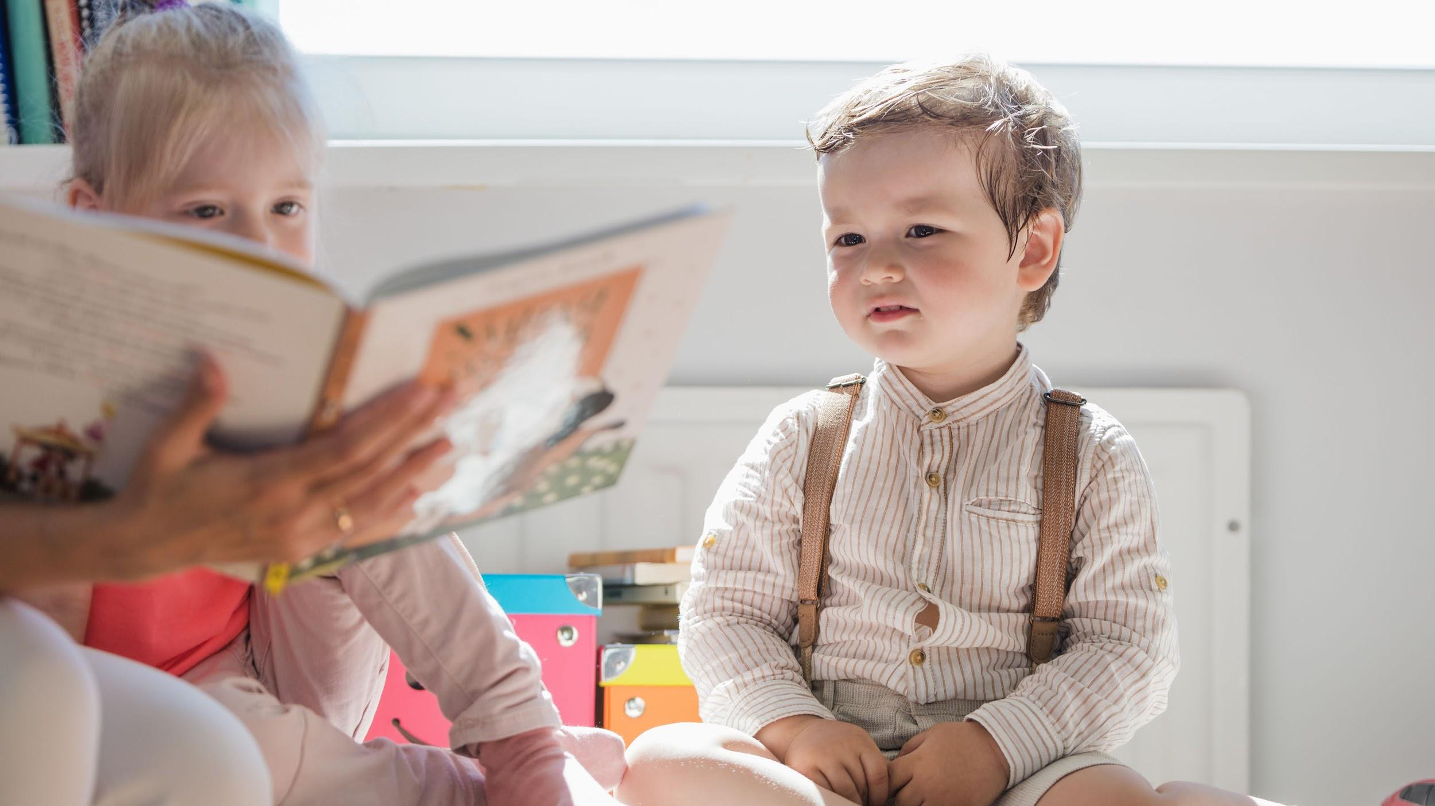
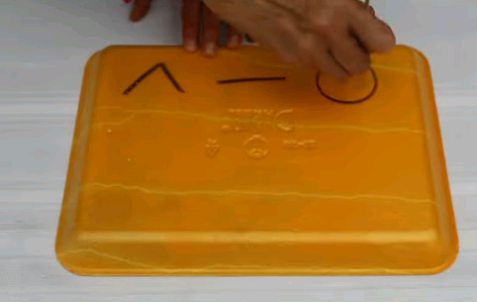
Práctica de motricidad fina

Slide 32
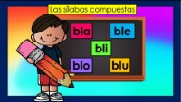
Sílabas compuestas
https://youtu.be/GSM2dIMyKBo

Slide 33
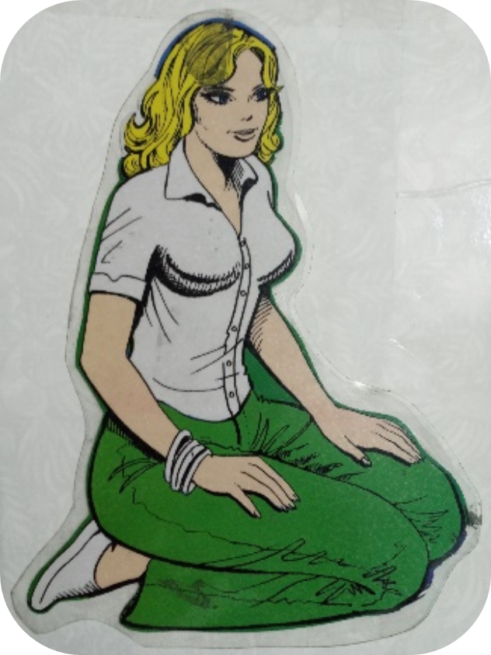
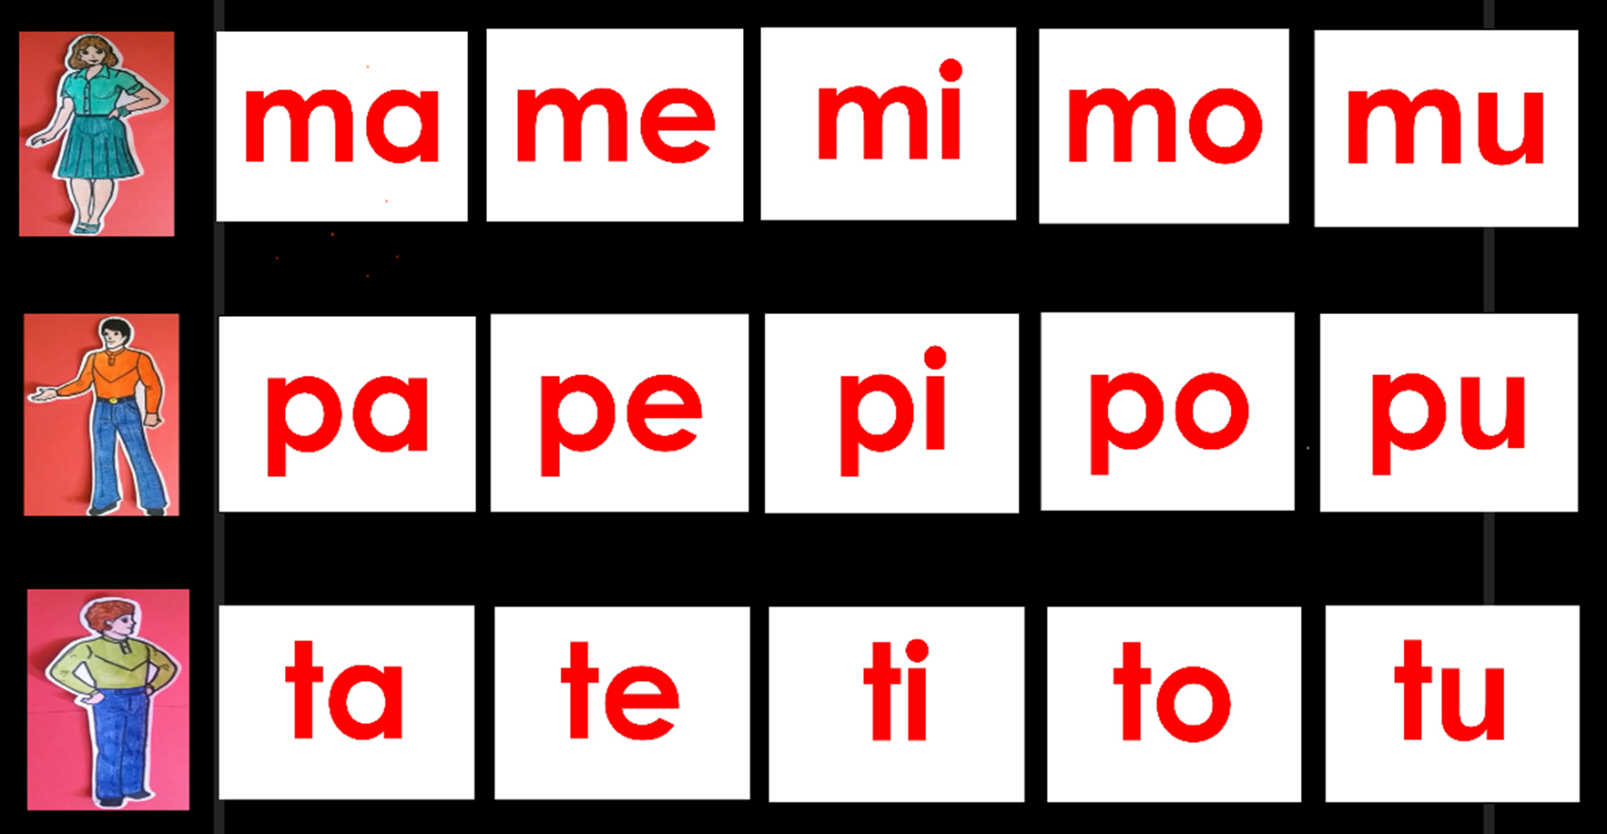
¿Quién me dice palabras qué comiencen con la carretilla?

Slide 34
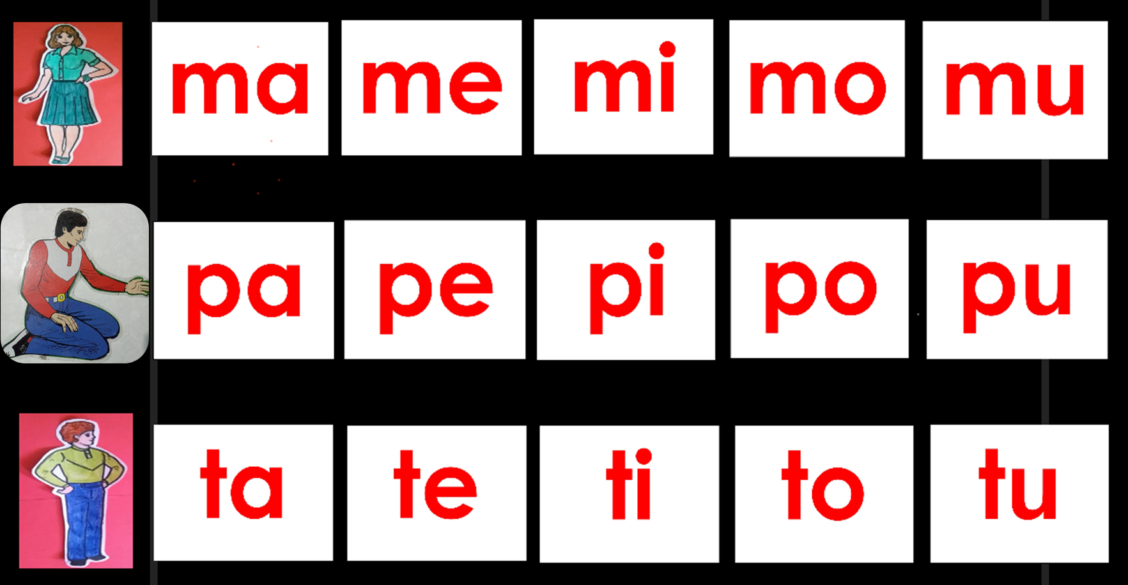
¿Quién me dice palabras qué comiencen con la carretilla?

Slide 35
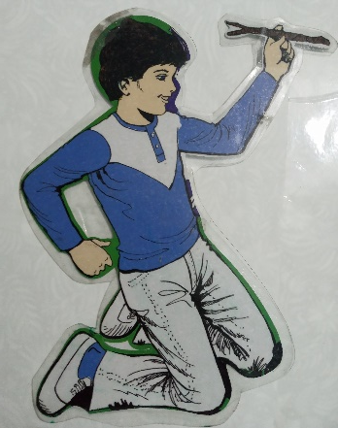
¿Quién me dice palabras qué comiencen con la carretilla?

Slide 36
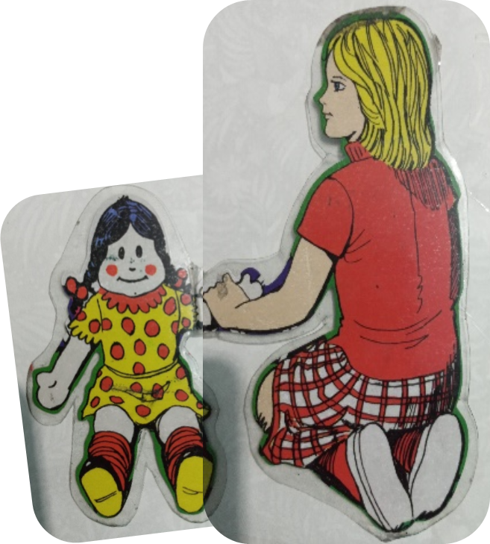
¿Quién me dice palabras qué comiencen con la carretilla?

Slide 37
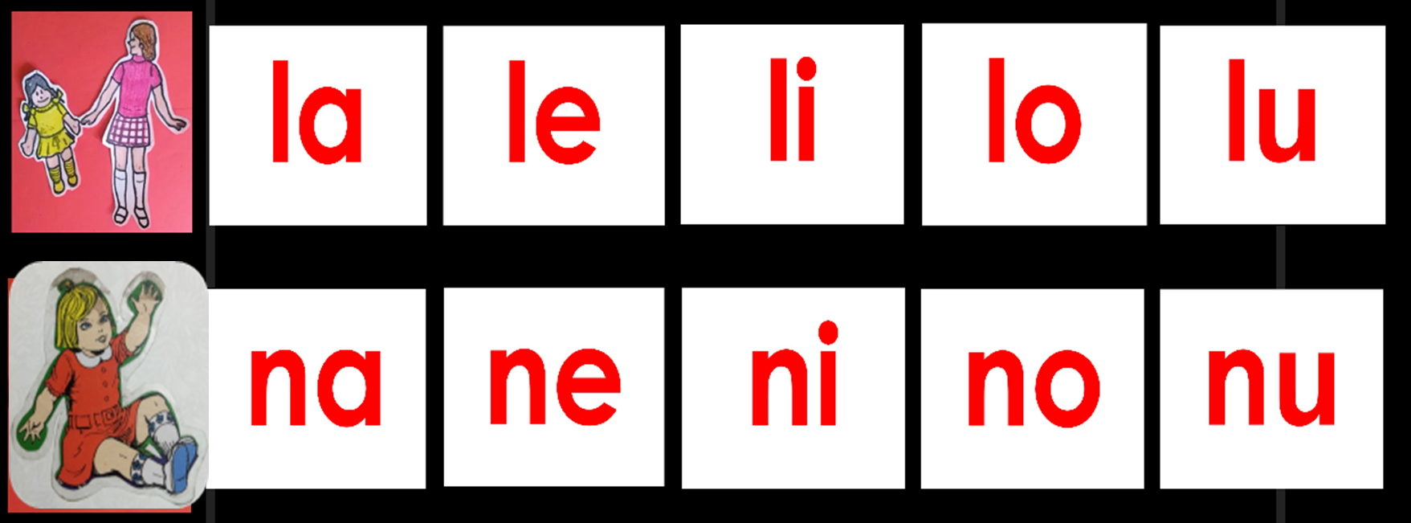
¿Quién me dice palabras qué comiencen con la carretilla?

Slide 38
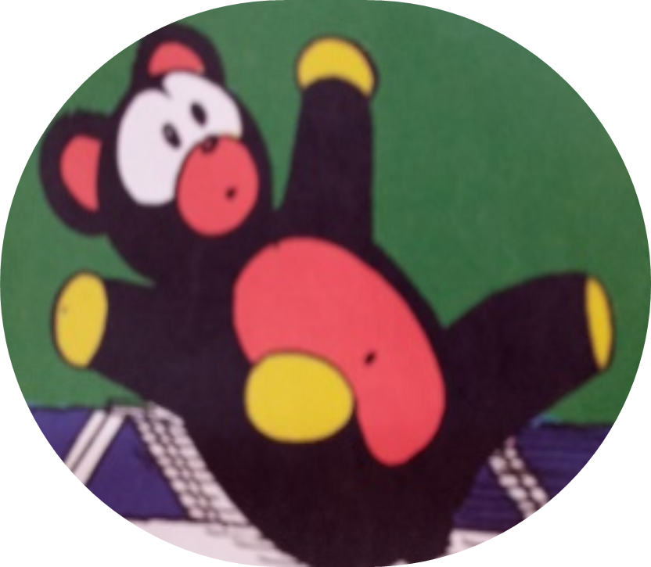
¿Quién me dice palabras qué comiencen con la carretilla?

Slide 39
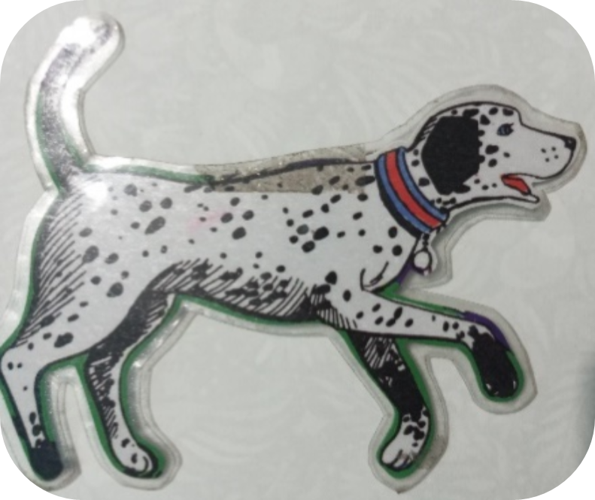
¿Quién me dice palabras qué comiencen con la carretilla?

Slide 40
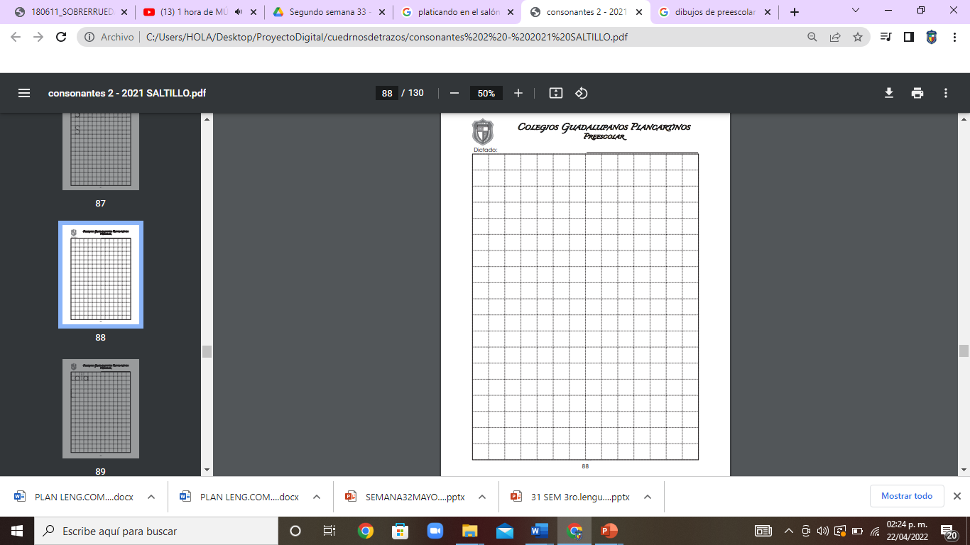
Dictado

Slide 41

VIERNES ACTIVACIÓN
https://youtu.be/3BIhGZwRZV4
El baile del cuadrado

Slide 42
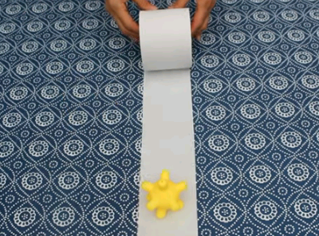
Práctica de motricidad fina

Slide 43
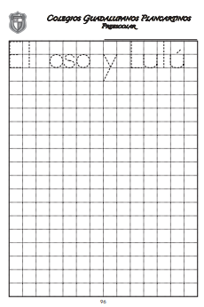

Engordamos
blusa | clase | brasa | crudo | Plato

Slide 44



Engordamos
blusa | clase | brasa | crudo | Plato

